Slide 1
Тема: Дослідження патерну проектування AbstractFactory
Борніцький Ростислав

Slide 2
Проблема
Уявіть, що ви пишете симулятор меблевого магазину. Ваш код містить:
Сімейство залежних продуктів. Скажімо, Крісло + Диван + Столик.
Кілька варіацій цього сімейства. Наприклад, продукти Крісло, Диван та Столик представлені в трьох різних стилях: Ар-деко, Вікторіанському і Модерн.

Slide 3
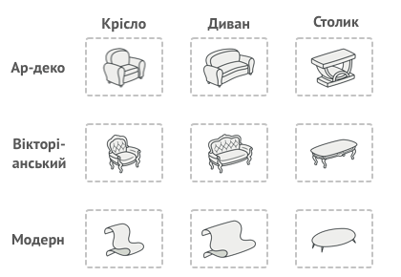
Проблема

Slide 4
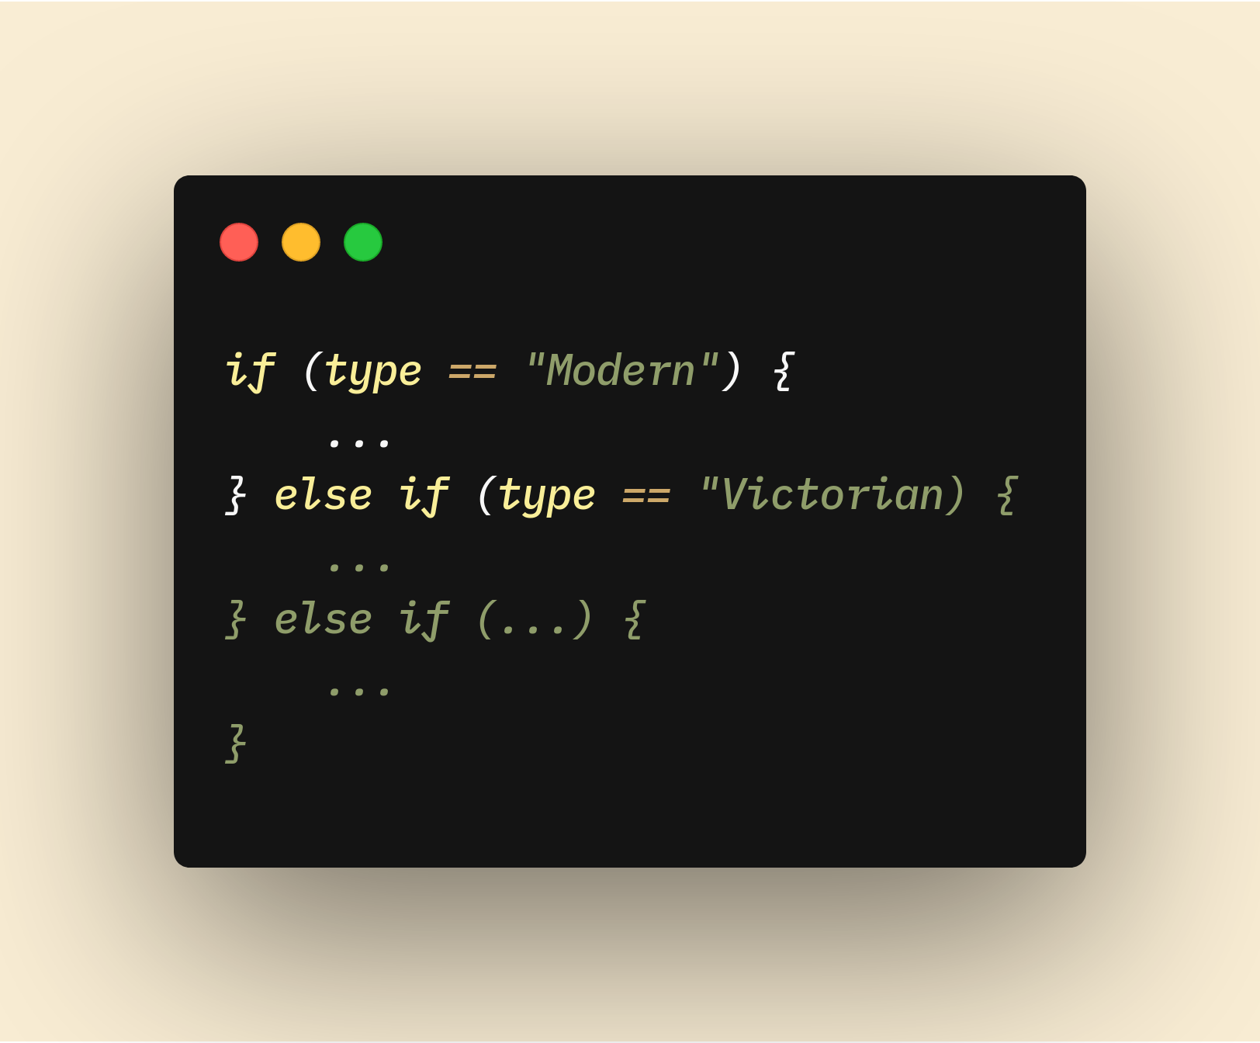
Поганий код

Slide 5
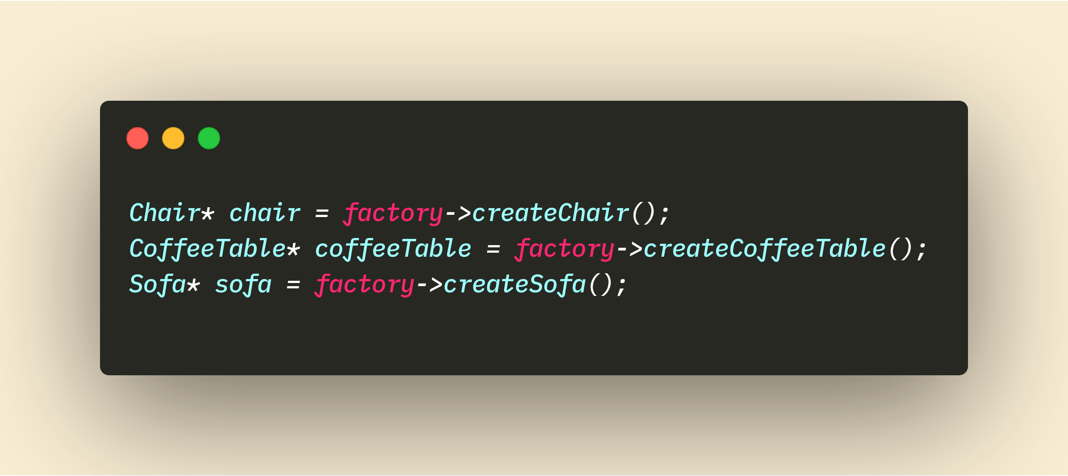
Хороший код

Slide 6
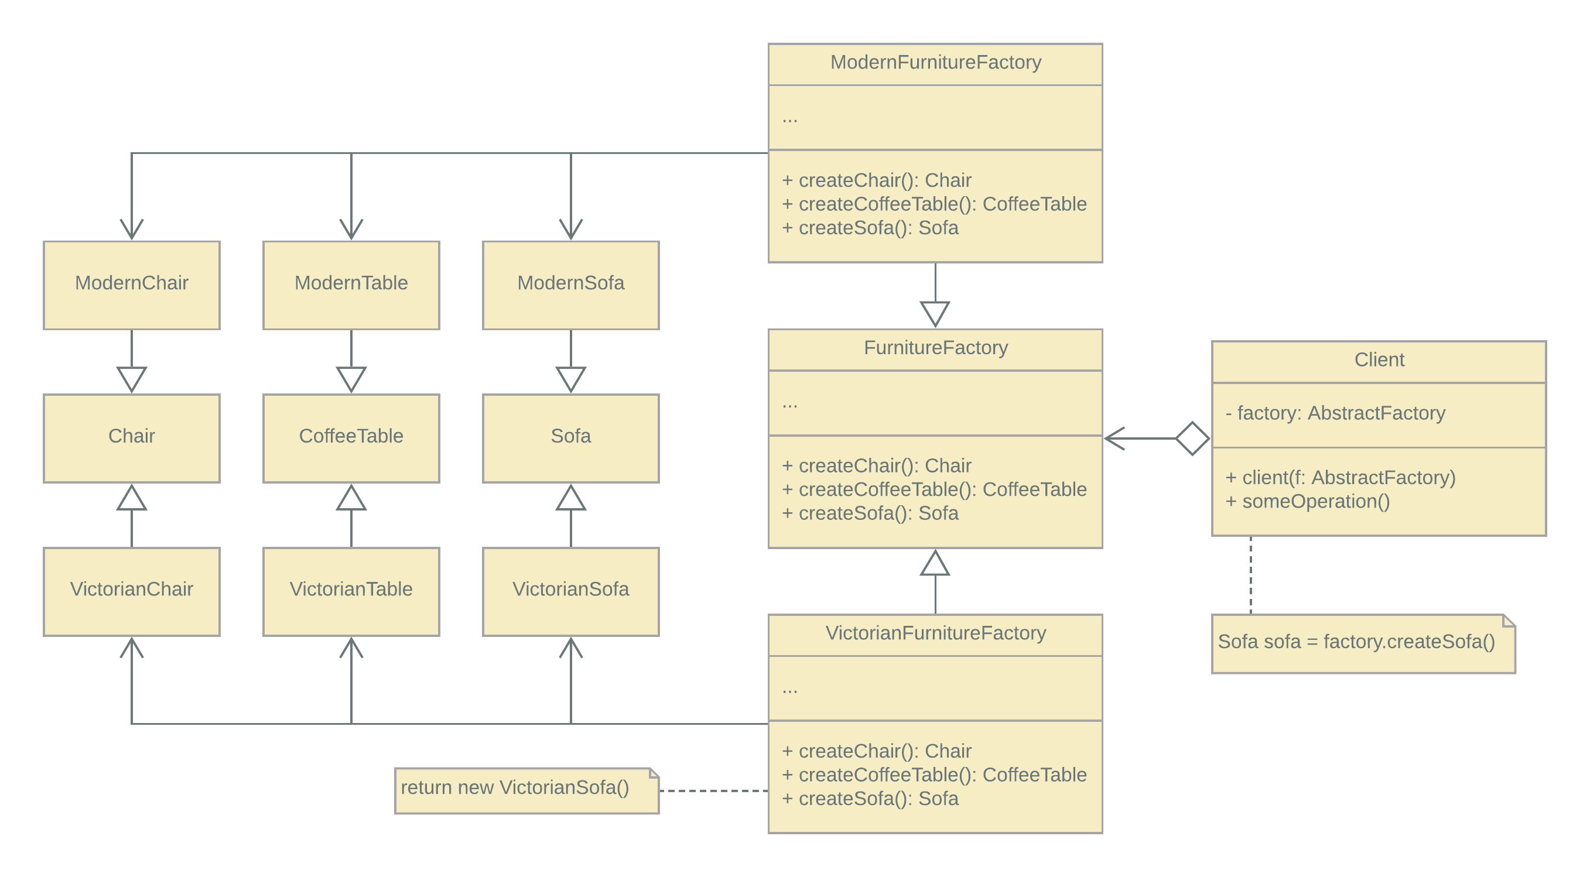
Як це працює?

Slide 7
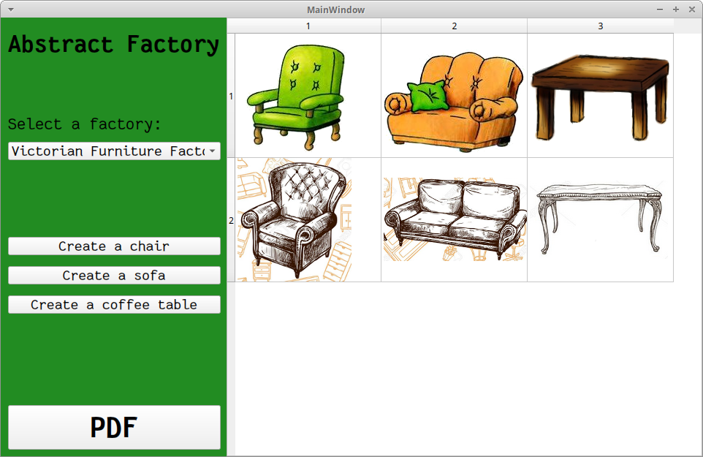

Slide 8
Дякую за увагу!

